Slide 1
Algebra delle derivate 3

Slide 2
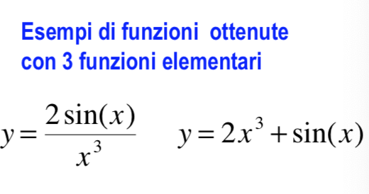
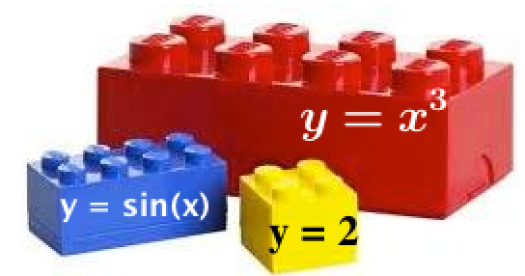
Come è organizzato il calcolo differenziale
Il calcolo differenziale studia le derivate.
Pensate alla tante funzioni che avete incontrato finora: calcolare il limite del rapporto incrementale per tutte queste funzioni sarebbe un lavoro lunghissimo!
Ecco invece il percorso molto più rapido che seguiamo:
1. Calcolo le derivate di poche funzioni elementari, nella lezione precedente
2. Studio le regole dell’Algebra delle derivate per calcolare le derivate di tutte le funzioni ottenute da quelle elementari con procedimenti noti, in questa lezione.

Slide 3
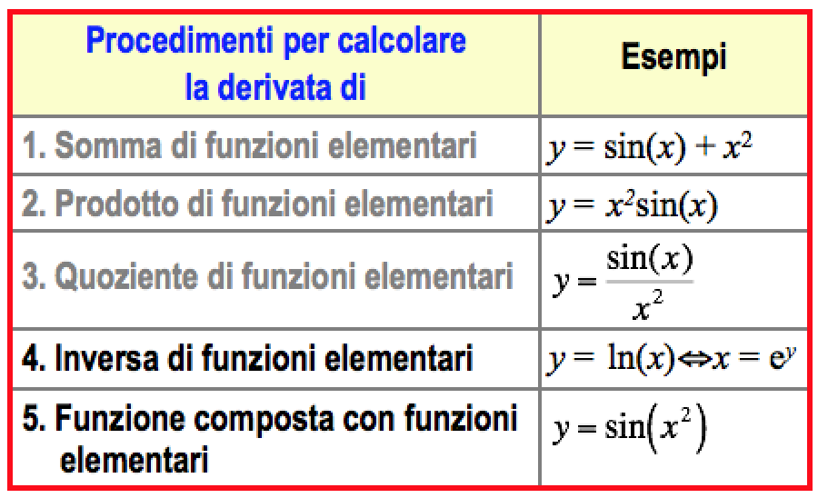
L’algebra delle derivate 3
In questa lezione completiamo lo studio delle regole per calcolare le derivate di tutte le funzioni ottenute da quelle elementari con procedimenti noti, ordinati qui sotto dai più immediati a quelli che richiedono più attenzione.

Slide 4
Simboli per la derivata
Questa ultima parte dell’algebra delle derivate si basa sui simboli introdotti da Leibniz e richiamati qui sotto.
Le idee fondamentali di Leibniz:
dy e dx sono infinitesimi, cioè numeri piccolissimi, ma diversi da zero;
le regole dell’algebra dei numeri reali valgono anche per i calcoli con gli infinitesimi.

Slide 5
Derivata di funzioni inverse
Due esempi per riflettere
Al centro del procedimento l’idea di Leibniz:
trattare il rapporto $\frac{dy}{dx}$ come un rapporto fra numeri reali.

Slide 6
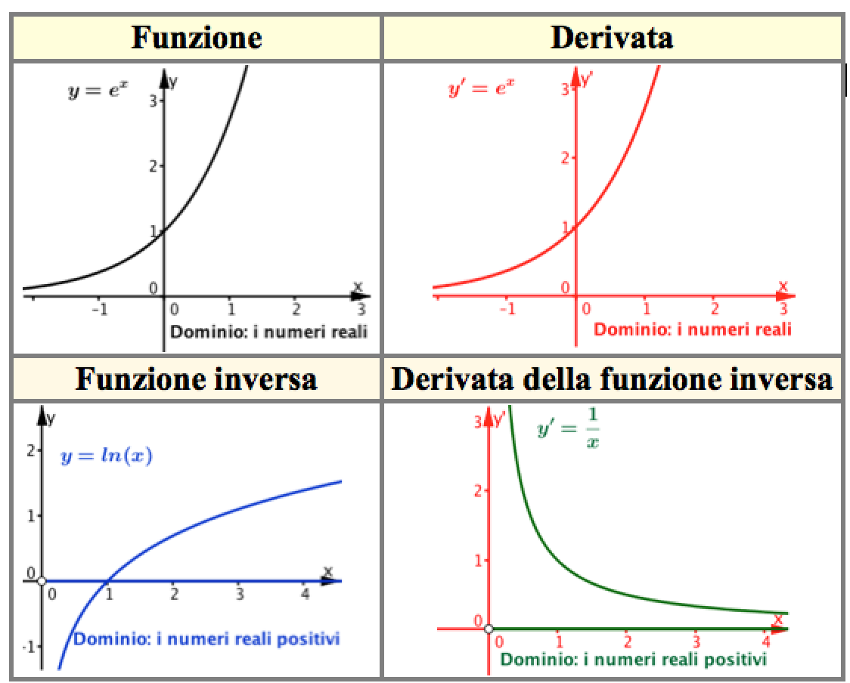
Funzioni inverse e derivate : grafici a confronto

Slide 7
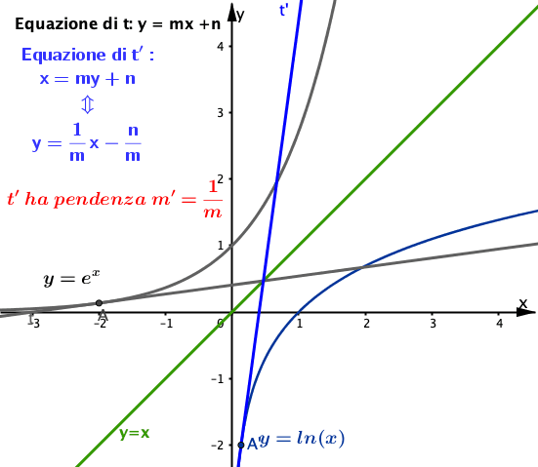
Funzioni inverse e tangenti
Per avere la funzione inversa di y = e^{x} opero la simmetria rispetto a y = x.
La simmetria ‘coinvolge’ il punto A e la tangente t.

Slide 8
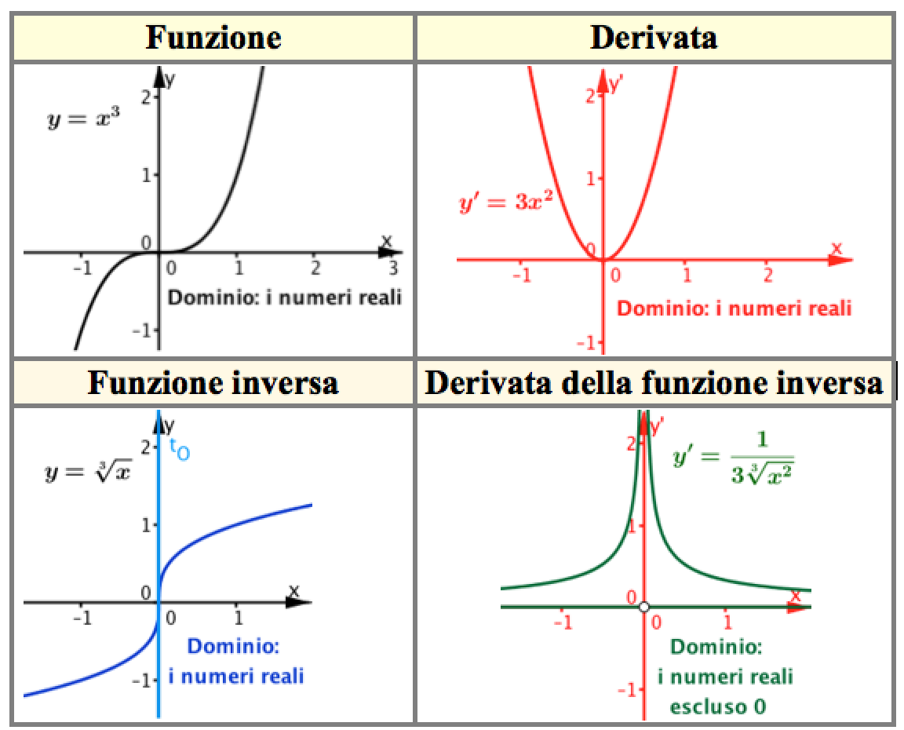
Funzioni inverse e derivate: grafici a confronto
La funzione non è derivabile in O(0, 0)

Slide 9
Funzioni inverse: significato delle parole
In aritmetica
$$\frac{1}{5} è il reciproco o inverso di 5⟺\frac{1}{5}∙5=1$$
Inverso e reciproco sono sinonimi
Nel calcolo letterale
$$Solo se x≠0, \frac{1}{x} è il reciproco o inverso di x⟺\frac{1}{x}∙x=1$$
Nel calcolo differenziale, inverso e reciproco NON HANNO LO STESSO SIGNIFICATO

Slide 10
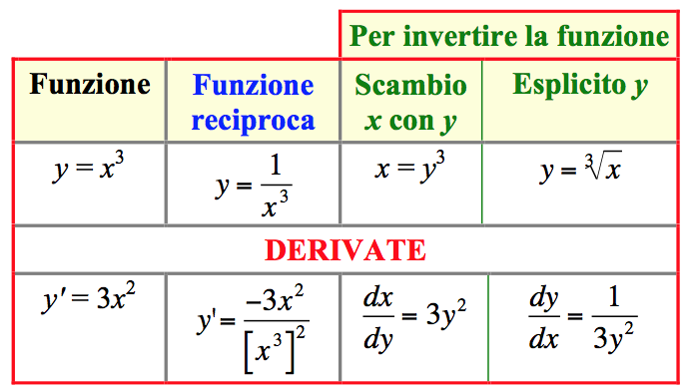
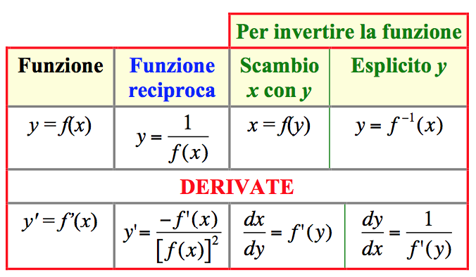
Funzione reciproca e funzione inversa
Un esempio
Attenzione ai simboli!
In generale

Slide 11
Attività
Completa la scheda di lavoro per derivare funzioni inverse e scoprire come derivare funzioni composte.

Slide 12
Che cosa hai ottenuto

Slide 13
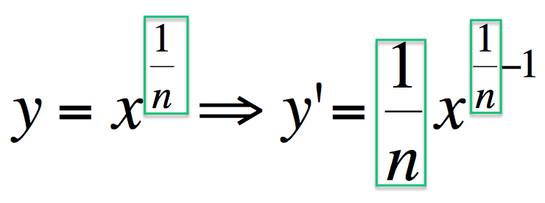
1. Derivare altre funzioni inverse
Con esponenti frazionari
$$y=x^{\frac{1}{n}}⟹y^{′}={\frac{1}{n}∙x}^{−\frac{n−1}{n}}$$
o meglio
Indico con q l’esponente frazionario $\frac{1}{n}$ e ritrovo la regola di derivazione
$$y=x^{q}⟹y^{′}=q x^{q−1}$$

Slide 14
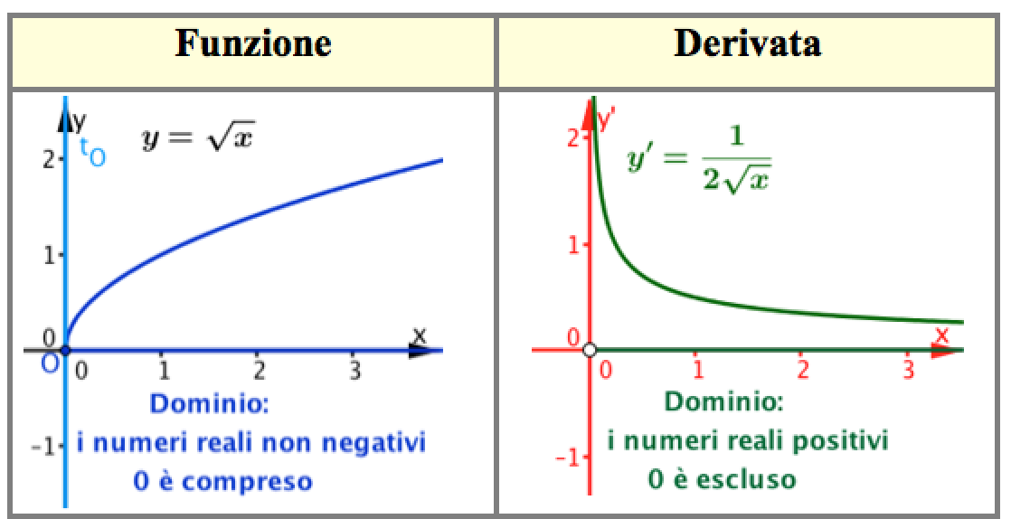
2. Funzioni inverse e derivate: grafici a confronto
La funzione non è derivabile in O(0, 0)

Slide 15
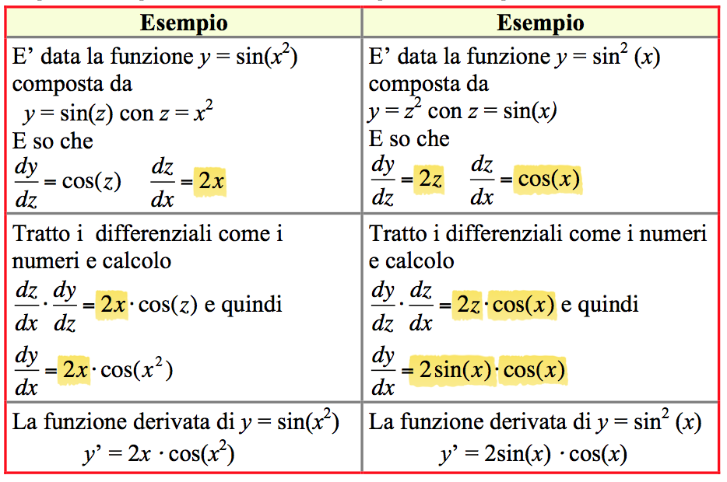
3. Derivare funzioni composte
2z

Slide 16
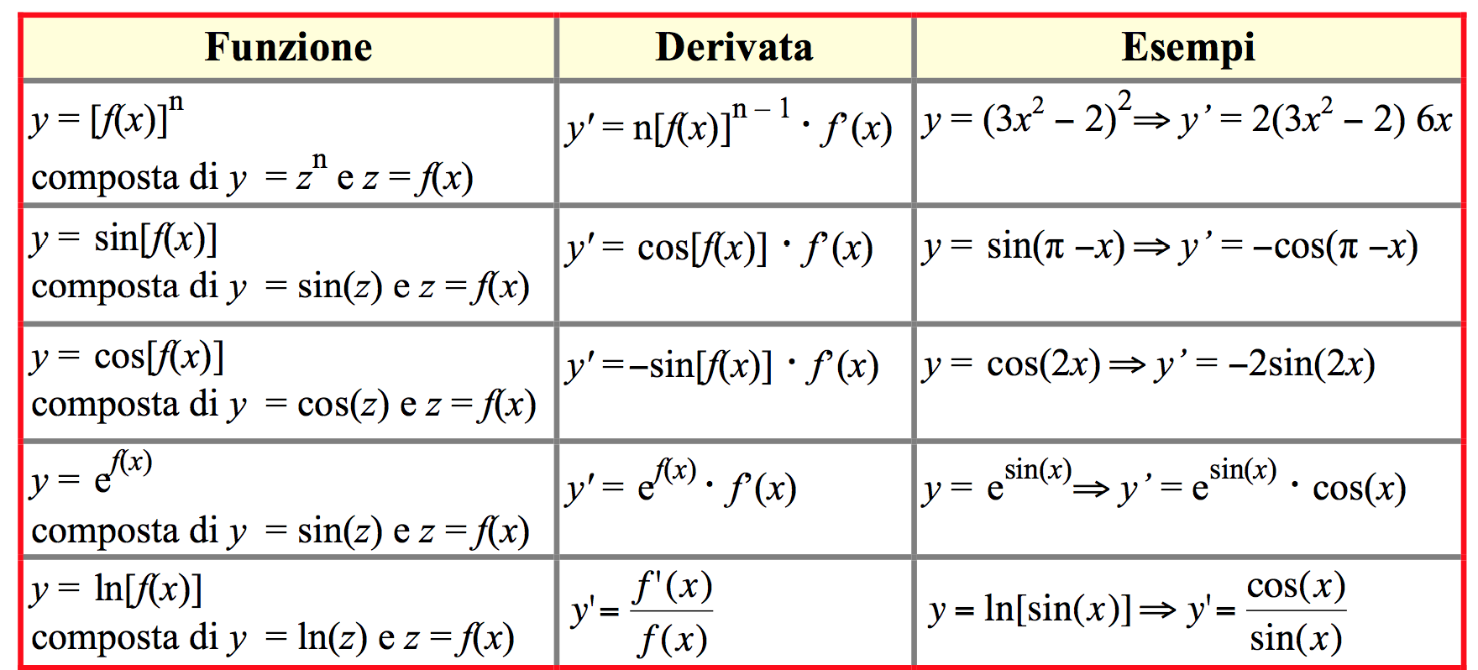
Funzioni elementari ‘generalizzate’
Con gli stessi procedimenti posso calcolare la derivata di tante funzioni create a partire da quelle elementari; ecco qualche altro esempio.

Slide 17
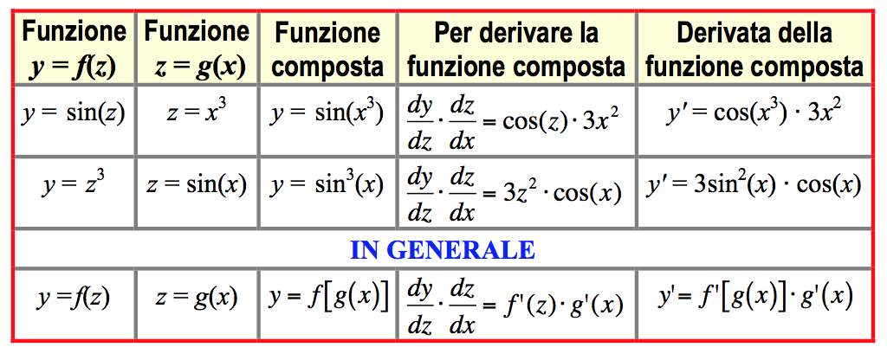
Derivata di funzioni composte: simboli e procedimento generale

